Slide 1
Der Rheinbund

Slide 3
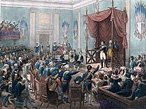
Die Gründer
Arenberg, Baden, Hessen, Berg, Hohenzollern-Hechingen, Hohenzollern-Sigmaringen, Isenburg-Birnstein, Leyen, Mainz, Nassau, Salm, Bayern, Württemberg+Würzburg (September), Sachsen (Dezember)
Liechtenstein (durch Verfügung Napoleons),

Slide 4
Rheinbund
= offiziell Rheinische Bundesstaaten
eine auf Initiative des französischen Kaisers Napoleon 1806 in Paris gebildete Konföderation deutscher Staaten
Staatenbund (Das Ziel, den Rheinbund von 1806 zu einem Staatenbund mit gemeinsamen Organen auszubauen, scheiterte am Widerstand der größeren Mitgliedsstaaten)
im Wesentlichen ein Militärbündnis deutscher Staaten mit Frankreich
Er brach nach der Niederlage Napoleons in der Völkerschlacht bei Leipzig 1813 zusammen.

Slide 6
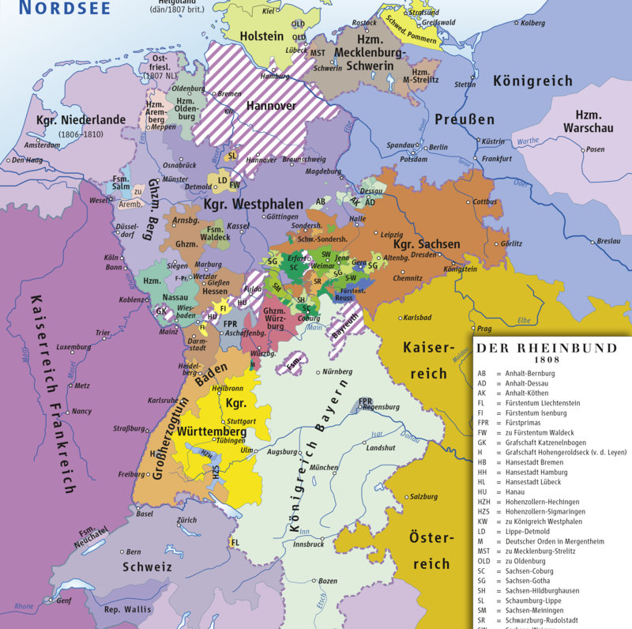
Der Rheinbund 1808 (maximale Ausdehnung)
Im Jahre 1811 umfasste der Bund 325.752 Quadratkilometer,
mit zusammen 14.608.877 Einwohnern;
das Militärkontingent war 119.180 Mann stark (Frankreich verpflichtete sich dagegen zu einem Kontingent von 200.000 Mann.)
Mit dem Rheinbund durch Personalunion mit Sachsen verbunden war auch das Herzogtum Warschau.

Slide 7
Durchsetzung französischer Interessen
Die Mitglieder des Rheinbundes waren in hohem Maße abhängig vom Willen Napoleons.
Napoleons Auffassungen wurden den Rheinbundstaaten am Frankfurter Sitz der Konföderation über den französischen Geschäftsträger Théobald Bacher mitgeteilt, außerdem über kaiserliche Kommissare.
Er nutzte auch die Möglichkeit, in neu geschaffenen Staaten Familienmitglieder und Vertraute als Herrscher einzusetzen oder sie in Rheinbund-Dynastien einheiraten zu lassen.

Slide 8
Es ging ihm um den Aufbau leistungsfähiger Staaten, die einen Cordon Sanitaire zwischen Frankreich auf der einen und Preußen und Österreich auf der anderen Seite bilden sollten.
Der Rheinbund sollte letztlich zur Schaffung eines wirtschaftlich und politisch vereinten Europas unter französischer Führung beitragen.
Faktisch dienten die Soldaten vorrangig den französischen Machtinteressen und wurden an verschiedenen Kriegsschauplätzen eingesetzt.
Militärreformen nach französischem Vorbild

Slide 9
Russlandfeldzug Napoleons im Jahr 1812
Die deutschen Truppen erlitten schwerste Verluste.
Das westphälische Kontingent = 25.000 Soldaten
Tatsächlich kämpften 1812 in Russland 28.000 Westphalen, von denen kaum 1000 zurückkehrten (nur 700 Soldaten).
So führten Forderungen Napoleons nach Ersatz von Ausfällen während verschiedener Feldzüge zur Nachsendung mehrerer tausend Mann durch einzelne Rheinbundstaaten.
(1811: über 2 Millionen Einwohner im Königreich Westphalen)

Slide 10
Im Inneren behielten die Rheinbundstaaten, soweit sie nicht annektiert wurden, dagegen einen gewissen Handlungsspielraum. Allerdings nahm Napoleon auch hier Einfluss und versuchte strukturelle Reformen durchzusetzen.
Nach dem Scheitern von Dalbergs Zielen (der Kurfürst von Mainz Karl Theodor von Dalberg = Fürstprimas des Rheinbundes) verpflichtete sich Bayern 1807, Reformen nach dem Vorbild Frankreichs durchzuführen. Dazu zählten die Einführung einer Verfassung, die Angleichung des Rechts an den Code civil und die Einführung einer zentralistisch und bürokratisch organisierten Verwaltung.
Auch die Hansestädte sowie Hessen-Darmstadt wurden zur Einführung des Code Civil verpflichtet.

Slide 11
Reformen in den Rheinbundstaaten
Staat und Verwaltung
Justizreformen
Finanz- und Wirtschaftsreformen
Adel und Agrarreformen
Bildungs- und Religionsreformen
Repräsentationsorgane und Grundrechte

Slide 12
Anfangs war die Bevölkerung der Rheinbundstaaten Napoleon gegenüber loyal.
Unzufriedenheit (ab 1810) zeigte sich in der Zunahme von Desertion oder in Akten der Steuerverweigerung.
Im Verlauf des Russlandfeldzugs von 1812 gingen die Truppenkontingente des Rheinbunds fast völlig zugrunde. (z.B.: von ca. 30.000 Bayern überlebten nur etwa 10 %.)

Slide 13
Das Ende und historische Bedeutung
Mit den Befreiungskriegen 1813 begann der Rheinbund allmählich auseinanderzubrechen.
Auch wenn man das Rheinbundsystem vor allem als „ein System der Ausbeutung und Unterdrückung“ (Thomas Nipperdey) bezeichnen kann, brachte es doch für Deutschland einen deutlichen Modernisierungsschub.
Die Reformen der Rheinbundstaaten setzten Impulse zur Modernisierung frei, die weit über das Bestehen des Bundes Bestand hatten.

Slide 14
Bereits zum Jahre 1808 hin gehörten fast alle deutschen Staaten außer Österreich und Preußen zum Rheinbund.
Es entstand sozusagen ein „Drittes Deutschland“ ohne Österreich und Preußen.
Durch die Bildungsreform wurde ein zuverlässiges Berufsbeamtentum herangebildet,
Steuer- und Finanzreform bewirkten Aufschwung im Handel und Erstarken des Handels- und Finanzbürgertums.
Kapitalmärkte wuchsen, ebenso wie die Zahl an Anlegern, denen nun auch durch das verbesserte Recht auf Eigentum, Garantien zum Wirtschaften gegeben wurde.
Nach der Abdankung Napoleons wurden diese Regionen Zentren des deutschen Frühliberalismus und Frühkonstitutionalismus. Innerhalb der neuen Länder begann sich ein Staatsbewusstsein zu bilden.

Slide 15
Tiroler Aufstand von 1809 unter Andreas Hofer (Gemälde von Joseph Anton Koch, 1821)

Slide 16
Ich bedanke mich für Ihre Aufmerksamkeit!
Magdolna Szigeti

